Slide 1
REPASOVANÉ NÁPLNĚ
Význam slova repase na wikipedia.org:
Repase je rozebrání nějakého zařízení, stroje, jeho prohlídka a renovace a opětovné sestavení do provozuschopného stavu. Repase se mnohdy provádí například v rámci ukončení zkušebního provozu anebo u zařízení, které fyzicky nebo morálně dožívá (často ji lze ztotožnit s generální opravou či rekonstrukcí). V rámci repase mohou být některé součásti nahrazeny novými, popřípadě očištěny, prohlédnuty, opraveny, zbroušeny, natřeny či jinak ošetřeny. Pro některé rutinní typy repasí existují i speciální repasní sady nářadí a náhradních dílů.
O repasích se mluví například v případě přestavby strojů ( repasovaný počítač, mobilních telefonů, lanovek a výtahů, turbín a dmychadel, motorů, dopravních prostředků), hydrodynamických měničů pro automobily, filtrů, průtokových měřičů či ohřívačů, akumulátorů a akumulátorových baterií, nábytku, oken a dveří, portálů, fasád či zdí, dlažeb či schodišť, obkladů, krbů, svítidel atd.

Slide 2
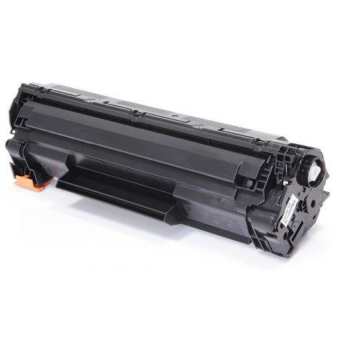
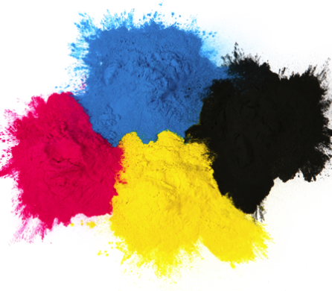
Co je to toner
Toner je prášek, který se vyrábí v barvách CMYK (cyan, magenta, yellow, key).
dříve se požíval uhlíkový prach s pigmentovou směsí, nyní se jedná o různé druhy polymerů
ale všeobecně se tak označuje tisková kazeta obsahující tento prášek

Slide 3
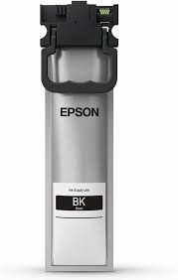
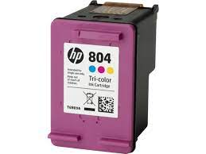
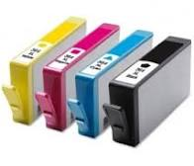
Co je to cartridge.
Náplň do tiskárny, kde je jako náplň je zde použit inkoust CMYK
většinou se používá tam, kde se tiskne méně
cca 10x menší rozměr než toner

Slide 4
Pro a proti
TONEROVÁ náplň
nižší pořizovací cena
dlouhá „trvanlivost“
nízké náklady na stránku
vyšší pořizovací cena tiskárny
INKOUSTOÁ náplň
vyšší pořizovací cena
omezená trvanlivost
vyšší náklady na stránku
nižší pořizovací cena tiskárny

Slide 5
Cartridge a tonery dále můžeme rozdělit na:
Originální
vyrábí sami výrobci tiskáren -> jejich hlavní zdroj příjmu
Repasované
na výrobu je použita originální náplň, která je následně naplněna
Kompatibilní
jedná se o zcela nový produkt vyrobený třetím výrobcem

Slide 6
Repasovaný toner/cartridge
Profesionální renovace (repase) je ideální volba jak si zajistit kvalitní tisk bez zbytečných finančních nákladů s nižším dopadem na životní prostření.
Velkým přínosem renovací pro životní prostředí je opakované použití nepoškozené originální kazety – náplně, která se ve výrobním procesu odborně demontuje a vyčistí.
Následně se zpět osadí kvalitními komponenty (válec, čip, stěrky,..) a doplní se přesným množstvím kvalitního tonerového prášku nebo inkoustu.
Náplně se ve výrobě pravidelně testují, pro zajištění maximální kvality tisku a minimální poruchovosti. Plastové tělo náplně tedy není nutné vyrábět s každou novou náplní, ušetří se tak cca 3 litry ropy a energie vynaložené na výrobu plastového těla.

Slide 7
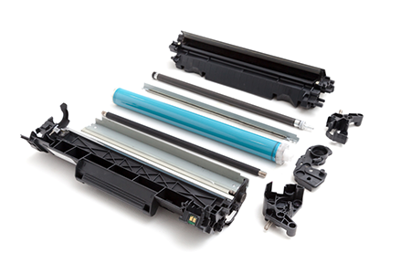
Rozebraný toner

Slide 8
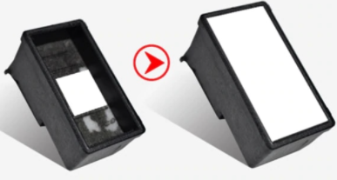
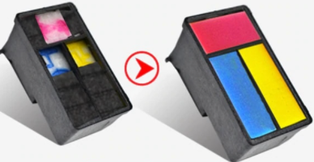
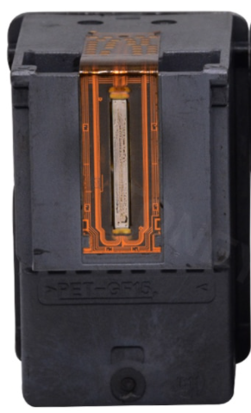
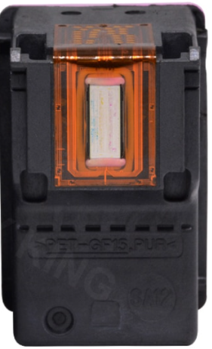
Rozebraný inkoust
originální repasovaný originální repasovaný
U repasovaných lze vidět navýšení kapacity inkoustu vložením větší „hubky“ obsahující inkoust.

Slide 9
Kompatibilní náplně
tonery, které se ve zvýšené míře objevují ve sběrných nádobách ve školách. V čem je problém? Laicky řečeno – kompatibilní toner je jen NA JEDNO POUŽITÍ.
Když doslouží, nedá se ani repasovat (tedy znovunaplnit a znovu použít), a bohužel většinou ani recyklovat – tedy materiálově využít. A tak za nemalých nákladů končí ve spalovně v rámci ekologické likvidace. Je to rozhodně lepší, než odložení na skládku, ALE ….
Příčinou je nejasný původ kompatibilních tonerů – často jsou „odněkud“ z Číny. S tím souvisí nejasné složení a často též zdravotní závadnost. Nezávislé testy v mnoha případech u kompatibilních tonerů potvrdily zvýšenou míru toxických a rakovinotvorných látek

Slide 10
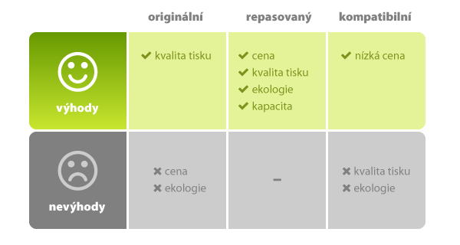
Srovnání

Slide 11
Porovnání kvality tisku
Originální náplň
Nejlepší kvalita tisku, ale nejvyšší pořizovací cena
Repasovaná náplň
Kvalitou tisku se blíží originálním náplním, cena je něco mezi originální a komaptibilní
Kompatibilní náplň
Nejhorší kvalita tisku za nejnižší cenu

Slide 12
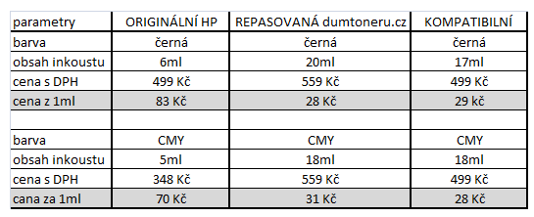

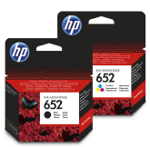

Porovnání cen inkoust HP- 652

Slide 13
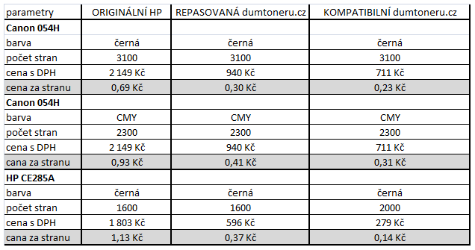
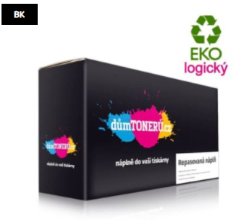
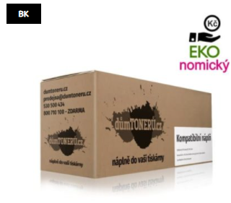
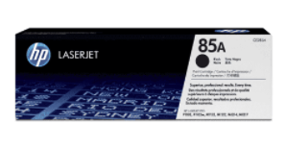
Porovnání cen tonery: barevné Canon 054H, černá HP 285A

Slide 14
sbernybox.cz – projekt na sběr použitých náplní
20% sleva na repasované a kompatibilní náplně

